Slide 1
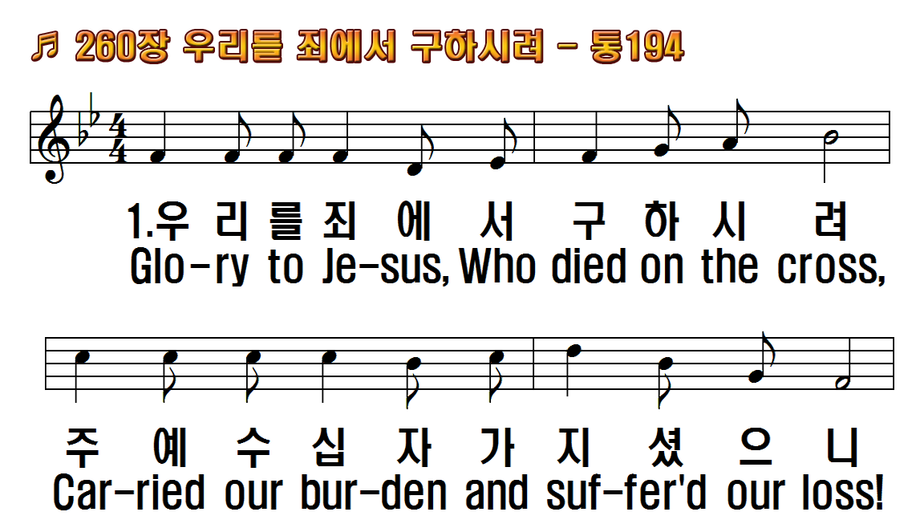
1.우리를 죄에서 구하시려
2.우리를 주께서 구했으니
3.나 지금 죄에서 사함
4.우리가 이 세상 떠날
후.찬송하세 찬송하세
1.Glory to Jesus, Who
2.Jesus has won our
3.All sin forgiven, I
4.When we depart from
R.Praise we His name!

Slide 2
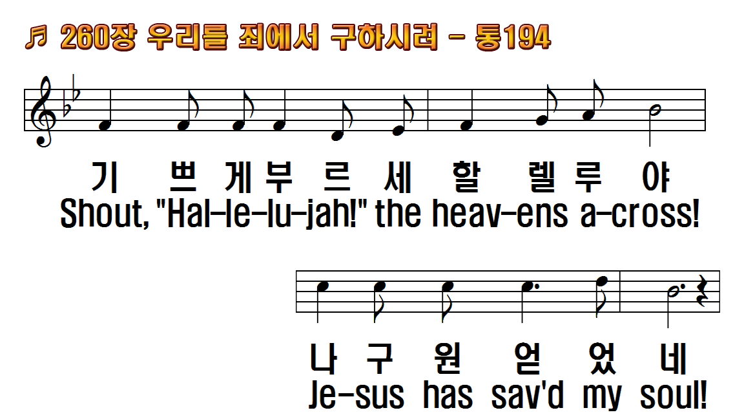
1.우리를 죄에서 구하시려
2.우리를 주께서 구했으니
3.나 지금 죄에서 사함
4.우리가 이 세상 떠날
후.찬송하세 찬송하세
1.Glory to Jesus, Who
2.Jesus has won our
3.All sin forgiven, I
4.When we depart from
R.Praise we His name!

Slide 3
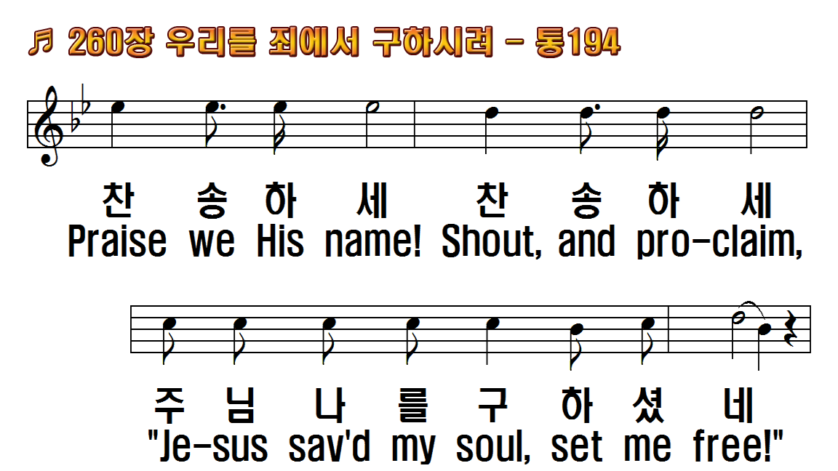
1.우리를 죄에서 구하시려
2.우리를 주께서 구했으니
3.나 지금 죄에서 사함
4.우리가 이 세상 떠날
후.찬송하세 찬송하세
1.Glory to Jesus, Who
2.Jesus has won our
3.All sin forgiven, I
4.When we depart from
R.Praise we His name!

Slide 4
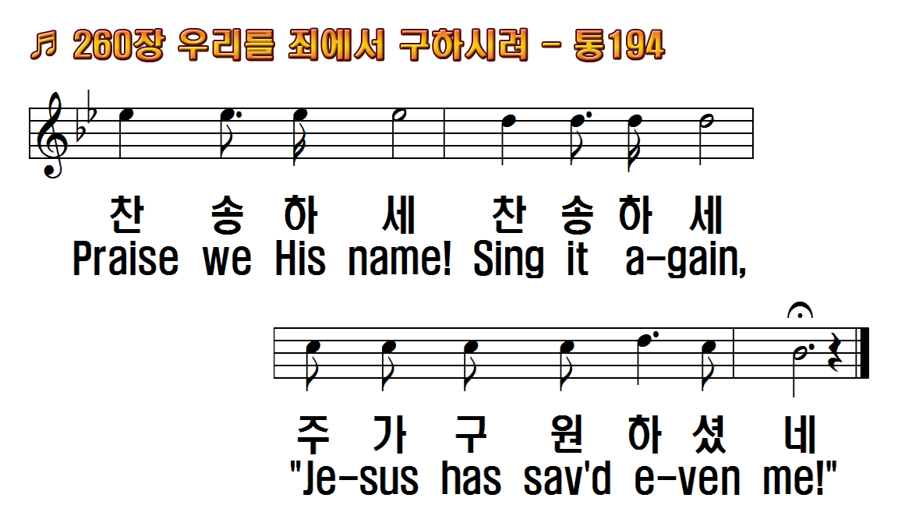
1.우리를 죄에서 구하시려
2.우리를 주께서 구했으니
3.나 지금 죄에서 사함
4.우리가 이 세상 떠날
후.찬송하세 찬송하세
1.Glory to Jesus, Who
2.Jesus has won our
3.All sin forgiven, I
4.When we depart from
R.Praise we His name!

Slide 5
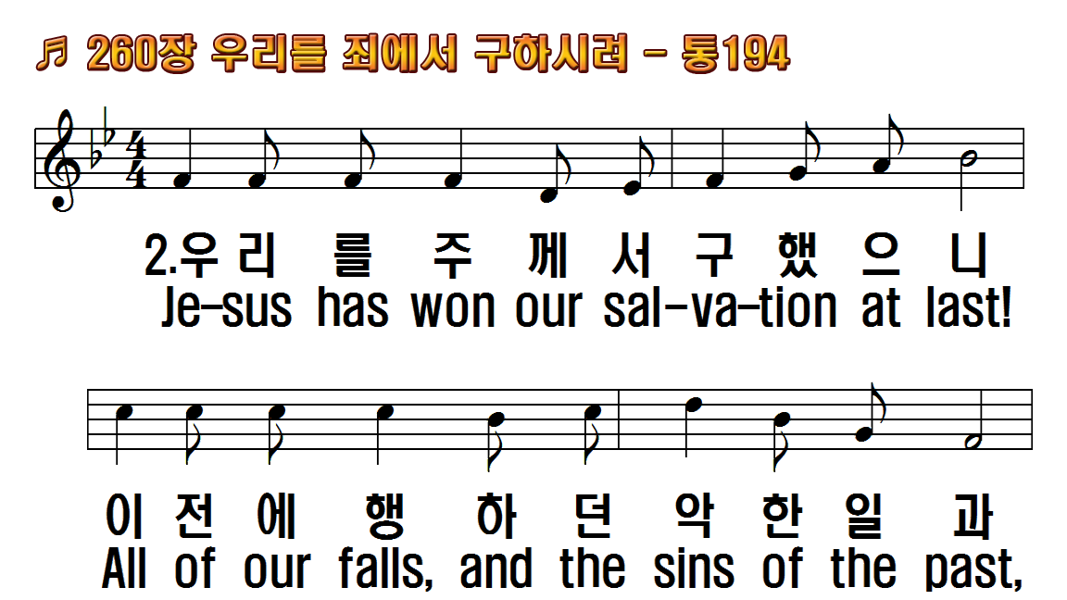
1.우리를 죄에서 구하시려
2.우리를 주께서 구했으니
3.나 지금 죄에서 사함
4.우리가 이 세상 떠날
후.찬송하세 찬송하세
1.Glory to Jesus, Who
2.Jesus has won our
3.All sin forgiven, I
4.When we depart from
R.Praise we His name!

Slide 6
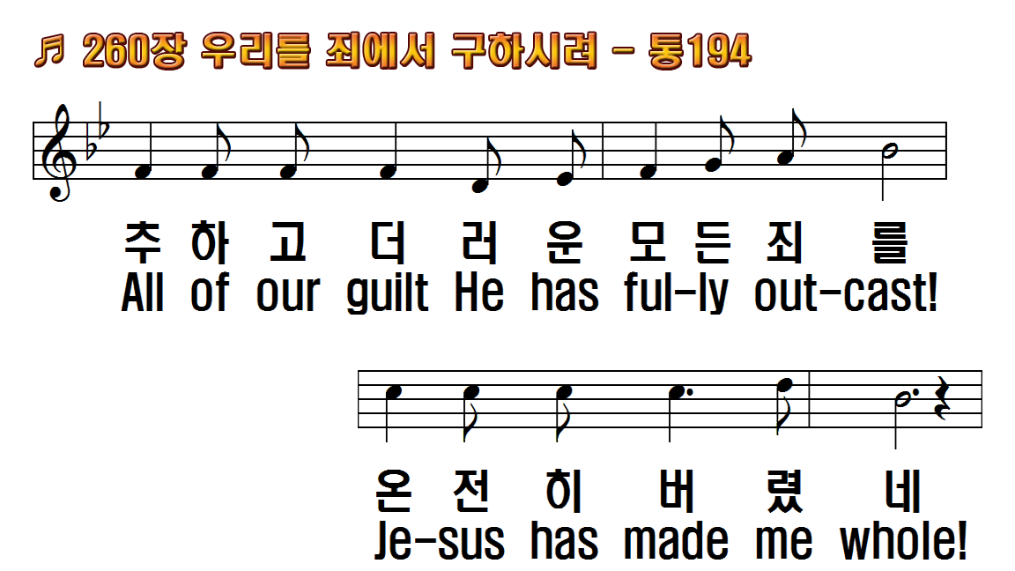
1.우리를 죄에서 구하시려
2.우리를 주께서 구했으니
3.나 지금 죄에서 사함
4.우리가 이 세상 떠날
후.찬송하세 찬송하세
1.Glory to Jesus, Who
2.Jesus has won our
3.All sin forgiven, I
4.When we depart from
R.Praise we His name!

Slide 7
1.우리를 죄에서 구하시려
2.우리를 주께서 구했으니
3.나 지금 죄에서 사함
4.우리가 이 세상 떠날
후.찬송하세 찬송하세
1.Glory to Jesus, Who
2.Jesus has won our
3.All sin forgiven, I
4.When we depart from
R.Praise we His name!

Slide 8
1.우리를 죄에서 구하시려
2.우리를 주께서 구했으니
3.나 지금 죄에서 사함
4.우리가 이 세상 떠날
후.찬송하세 찬송하세
1.Glory to Jesus, Who
2.Jesus has won our
3.All sin forgiven, I
4.When we depart from
R.Praise we His name!

Slide 9
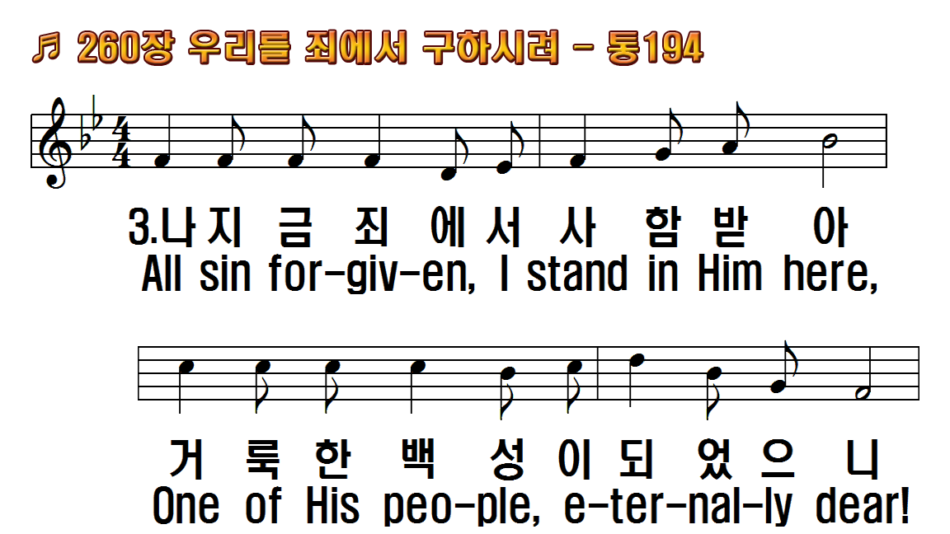
1.우리를 죄에서 구하시려
2.우리를 주께서 구했으니
3.나 지금 죄에서 사함
4.우리가 이 세상 떠날
후.찬송하세 찬송하세
1.Glory to Jesus, Who
2.Jesus has won our
3.All sin forgiven, I
4.When we depart from
R.Praise we His name!

Slide 10
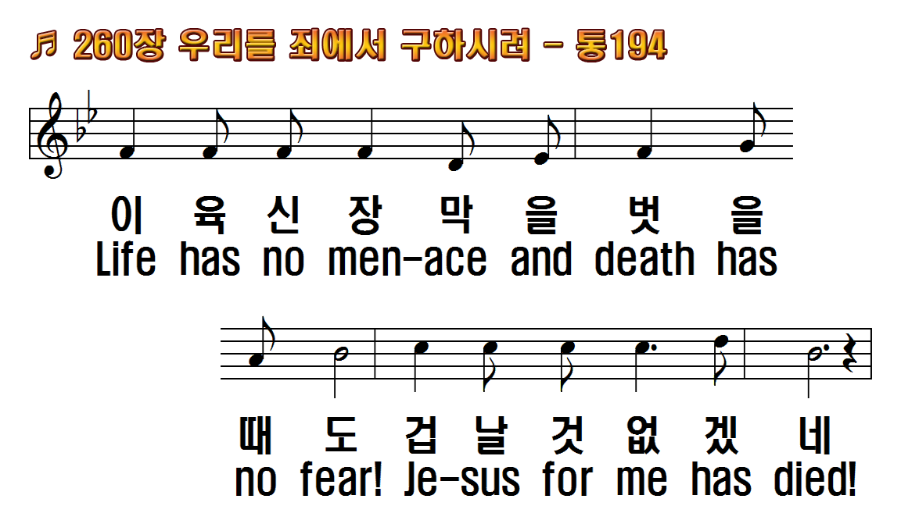
1.우리를 죄에서 구하시려
2.우리를 주께서 구했으니
3.나 지금 죄에서 사함
4.우리가 이 세상 떠날
후.찬송하세 찬송하세
1.Glory to Jesus, Who
2.Jesus has won our
3.All sin forgiven, I
4.When we depart from
R.Praise we His name!

Slide 11
1.우리를 죄에서 구하시려
2.우리를 주께서 구했으니
3.나 지금 죄에서 사함
4.우리가 이 세상 떠날
후.찬송하세 찬송하세
1.Glory to Jesus, Who
2.Jesus has won our
3.All sin forgiven, I
4.When we depart from
R.Praise we His name!

Slide 12
1.우리를 죄에서 구하시려
2.우리를 주께서 구했으니
3.나 지금 죄에서 사함
4.우리가 이 세상 떠날
후.찬송하세 찬송하세
1.Glory to Jesus, Who
2.Jesus has won our
3.All sin forgiven, I
4.When we depart from
R.Praise we His name!

Slide 13
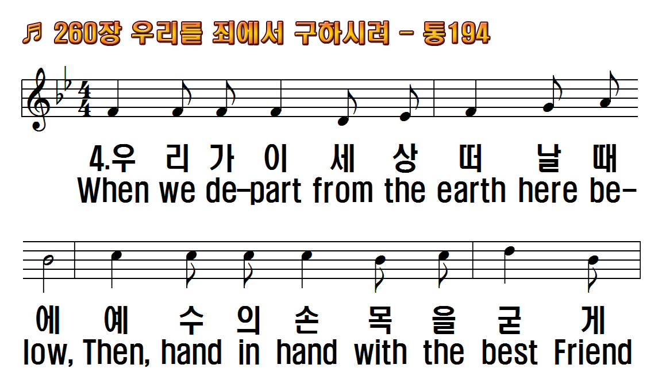
1.우리를 죄에서 구하시려
2.우리를 주께서 구했으니
3.나 지금 죄에서 사함
4.우리가 이 세상 떠날
후.찬송하세 찬송하세
1.Glory to Jesus, Who
2.Jesus has won our
3.All sin forgiven, I
4.When we depart from
R.Praise we His name!

Slide 14
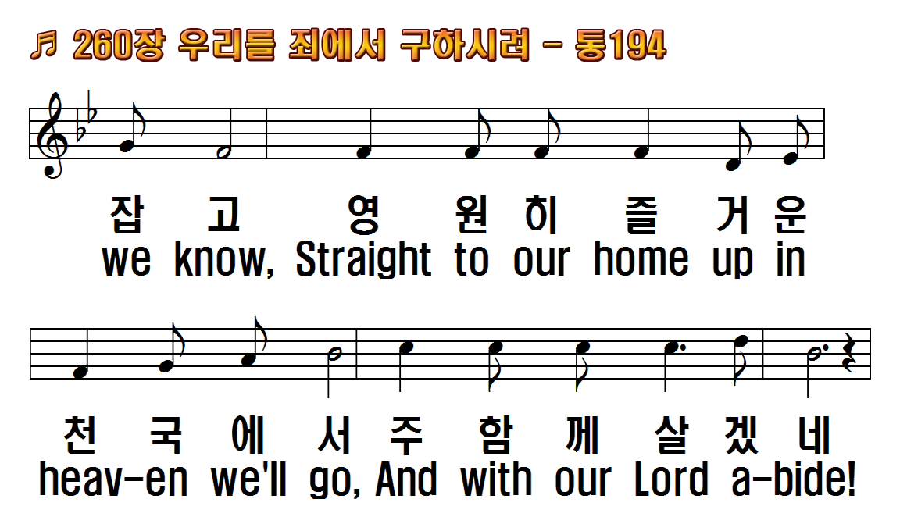
1.우리를 죄에서 구하시려
2.우리를 주께서 구했으니
3.나 지금 죄에서 사함
4.우리가 이 세상 떠날
후.찬송하세 찬송하세
1.Glory to Jesus, Who
2.Jesus has won our
3.All sin forgiven, I
4.When we depart from
R.Praise we His name!

Slide 15
1.우리를 죄에서 구하시려
2.우리를 주께서 구했으니
3.나 지금 죄에서 사함
4.우리가 이 세상 떠날
후.찬송하세 찬송하세
1.Glory to Jesus, Who
2.Jesus has won our
3.All sin forgiven, I
4.When we depart from
R.Praise we His name!

Slide 16
1.우리를 죄에서 구하시려
2.우리를 주께서 구했으니
3.나 지금 죄에서 사함
4.우리가 이 세상 떠날
후.찬송하세 찬송하세
1.Glory to Jesus, Who
2.Jesus has won our
3.All sin forgiven, I
4.When we depart from
R.Praise we His name!

Slide 17
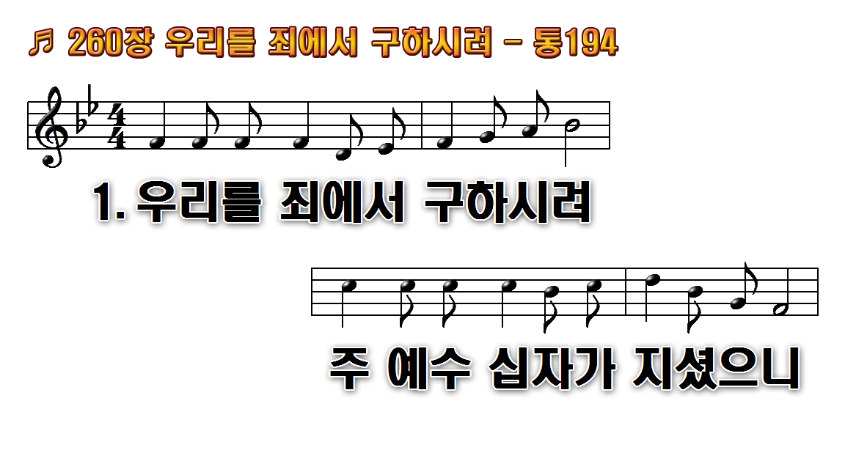
1.우리를 죄에서
2.우리를 주께서
3.나 지금 죄에서 사함
4.우리가 이 세상 떠날
후.찬송하세 찬송하세

Slide 18
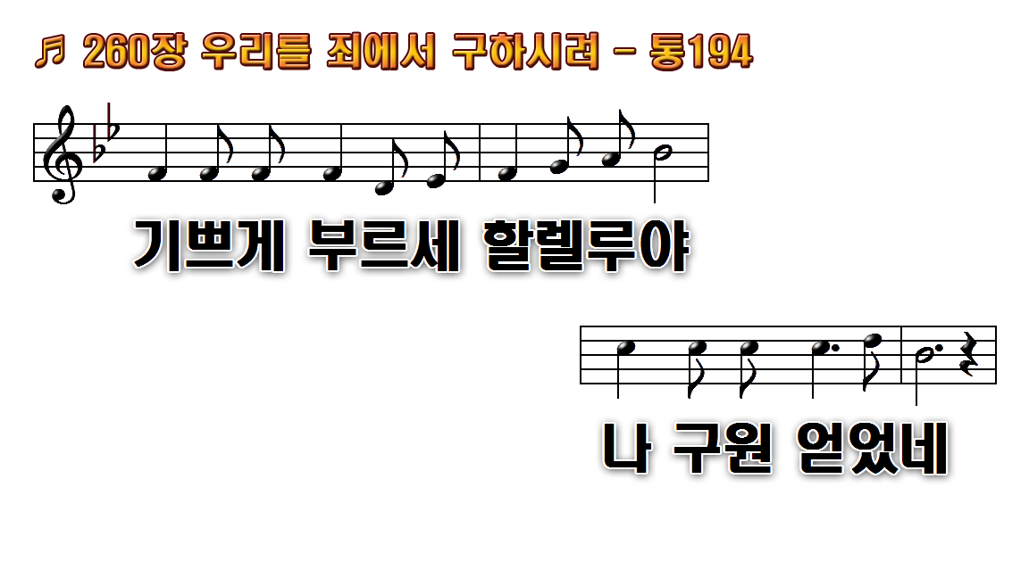
1.우리를 죄에서
2.우리를 주께서
3.나 지금 죄에서 사함
4.우리가 이 세상 떠날
후.찬송하세 찬송하세

Slide 19
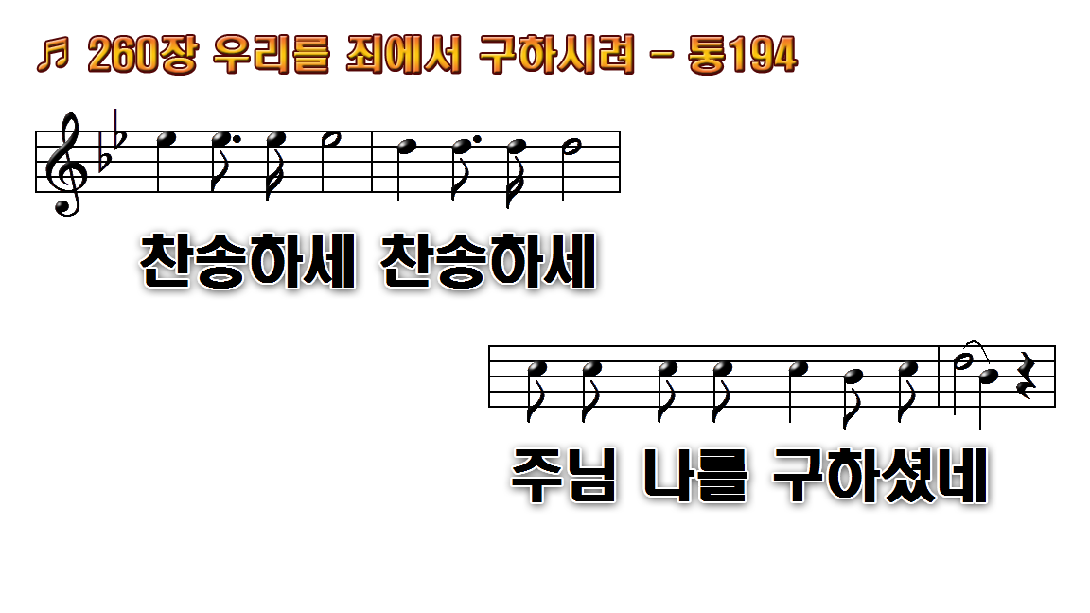
1.우리를 죄에서
2.우리를 주께서
3.나 지금 죄에서 사함
4.우리가 이 세상 떠날
후.찬송하세 찬송하세

Slide 20
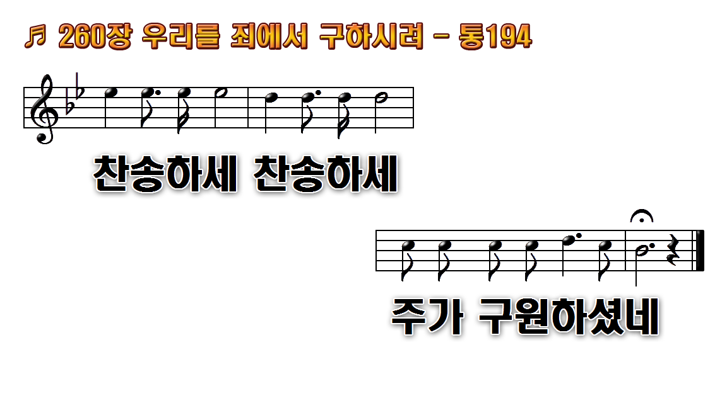
1.우리를 죄에서
2.우리를 주께서
3.나 지금 죄에서 사함
4.우리가 이 세상 떠날
후.찬송하세 찬송하세

Slide 21
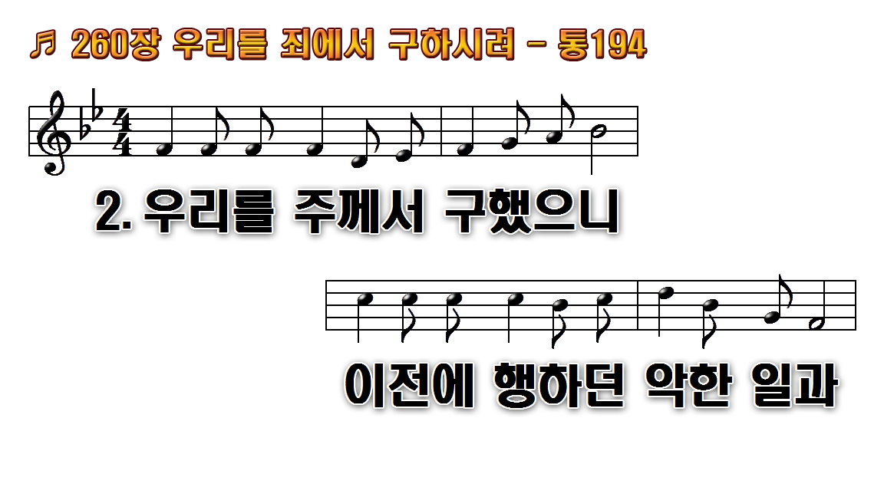
1.우리를 죄에서
2.우리를 주께서
3.나 지금 죄에서 사함
4.우리가 이 세상 떠날
후.찬송하세 찬송하세

Slide 22
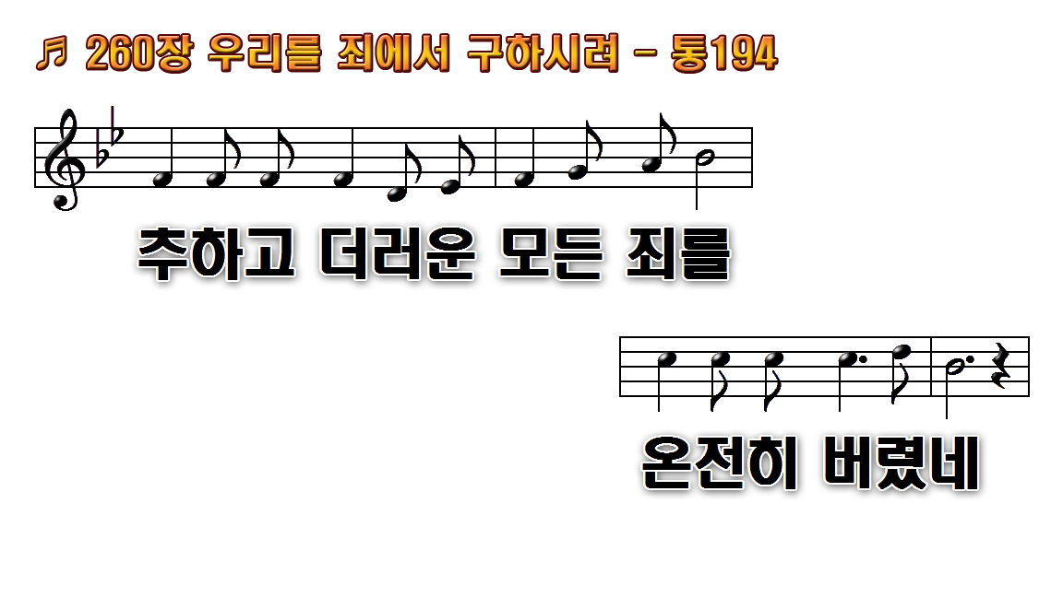
1.우리를 죄에서
2.우리를 주께서
3.나 지금 죄에서 사함
4.우리가 이 세상 떠날
후.찬송하세 찬송하세

Slide 23
1.우리를 죄에서
2.우리를 주께서
3.나 지금 죄에서 사함
4.우리가 이 세상 떠날
후.찬송하세 찬송하세

Slide 24
1.우리를 죄에서
2.우리를 주께서
3.나 지금 죄에서 사함
4.우리가 이 세상 떠날
후.찬송하세 찬송하세

Slide 25
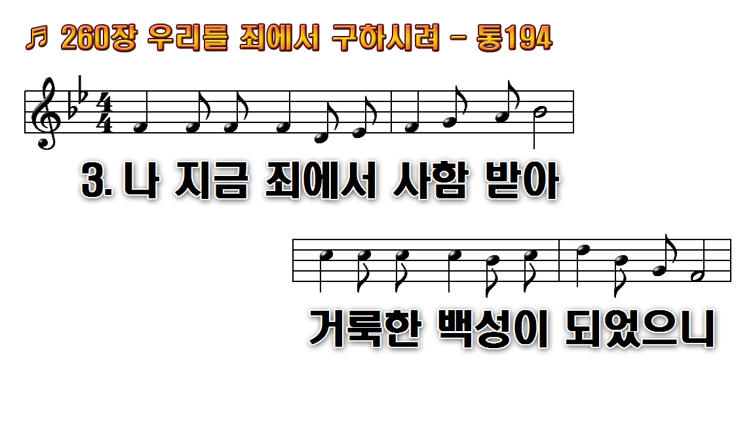
1.우리를 죄에서
2.우리를 주께서
3.나 지금 죄에서 사함
4.우리가 이 세상 떠날
후.찬송하세 찬송하세

Slide 26
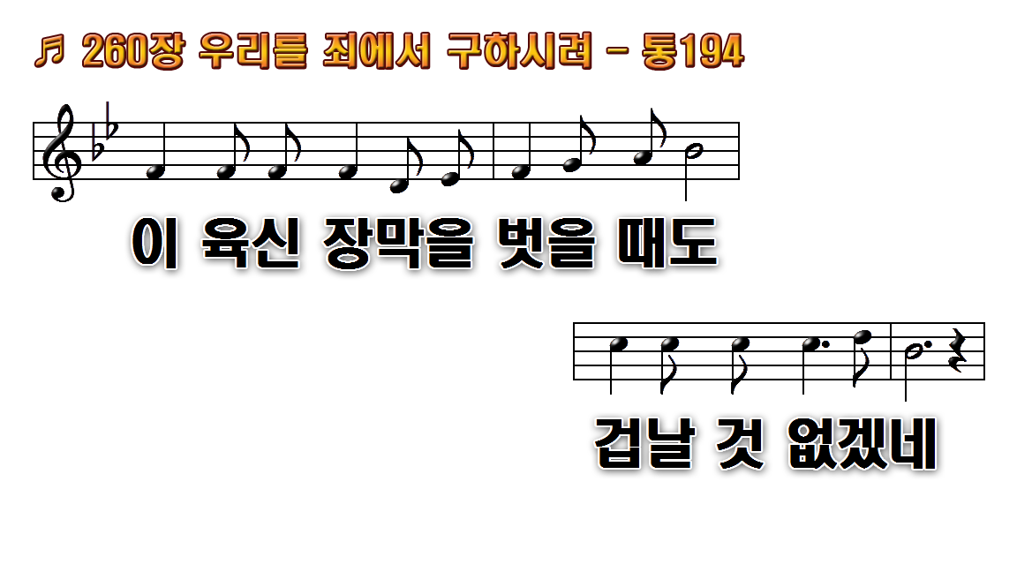
1.우리를 죄에서
2.우리를 주께서
3.나 지금 죄에서 사함
4.우리가 이 세상 떠날
후.찬송하세 찬송하세

Slide 27
1.우리를 죄에서
2.우리를 주께서
3.나 지금 죄에서 사함
4.우리가 이 세상 떠날
후.찬송하세 찬송하세

Slide 28
1.우리를 죄에서
2.우리를 주께서
3.나 지금 죄에서 사함
4.우리가 이 세상 떠날
후.찬송하세 찬송하세

Slide 29
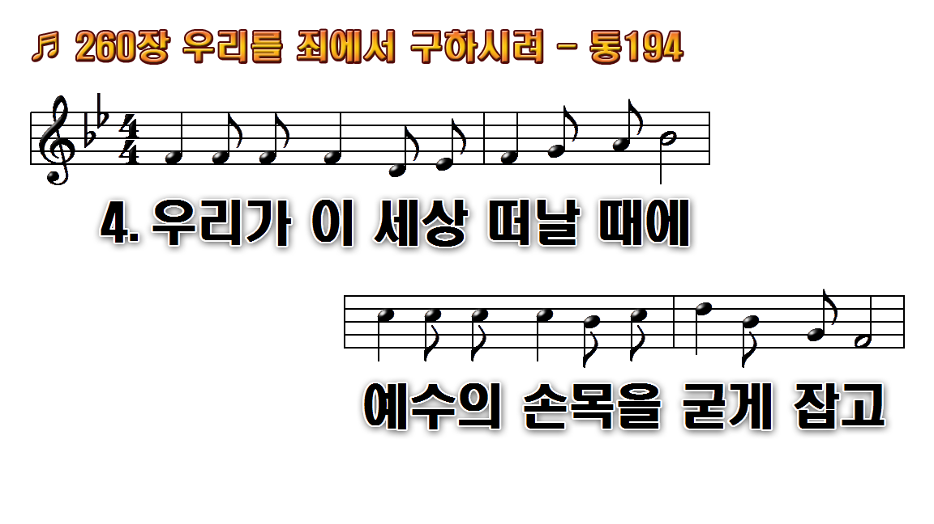
1.우리를 죄에서
2.우리를 주께서
3.나 지금 죄에서 사함
4.우리가 이 세상 떠날
후.찬송하세 찬송하세

Slide 30
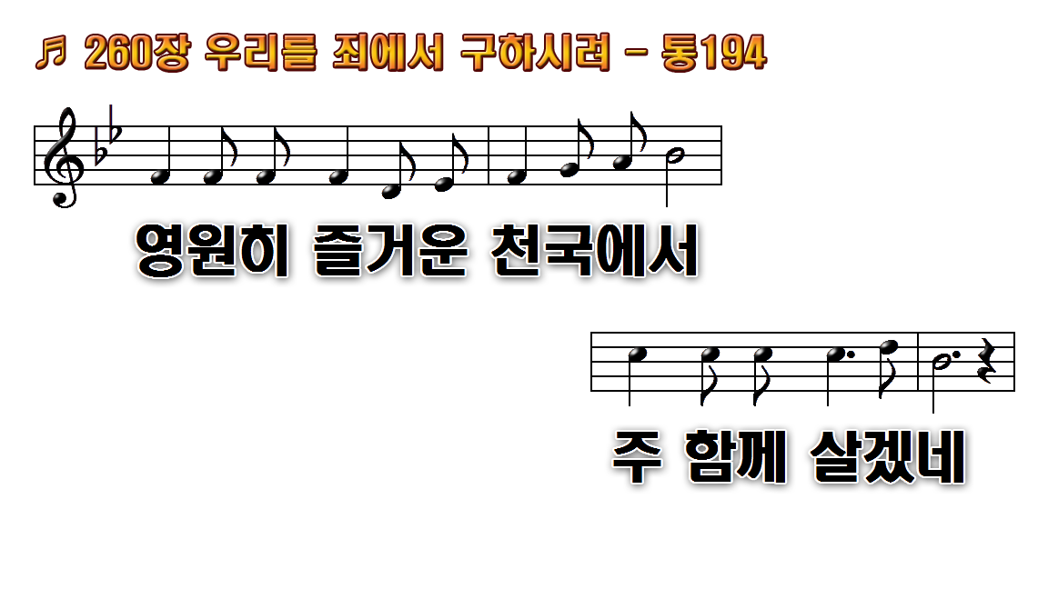
1.우리를 죄에서
2.우리를 주께서
3.나 지금 죄에서 사함
4.우리가 이 세상 떠날
후.찬송하세 찬송하세

Slide 31
1.우리를 죄에서
2.우리를 주께서
3.나 지금 죄에서 사함
4.우리가 이 세상 떠날
후.찬송하세 찬송하세

Slide 32
1.우리를 죄에서
2.우리를 주께서
3.나 지금 죄에서 사함
4.우리가 이 세상 떠날
후.찬송하세 찬송하세

